Slide 1
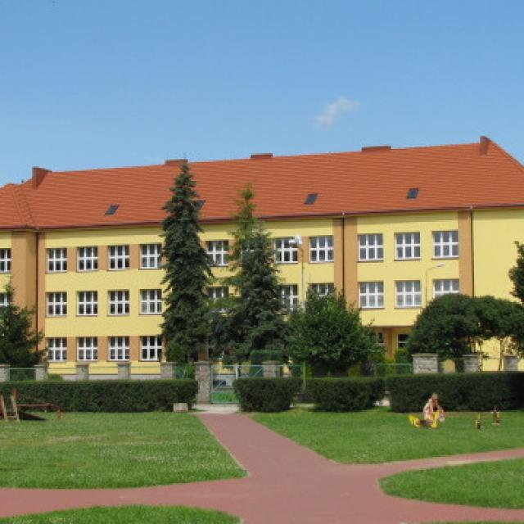
Zespół Szkół im. Noblistów Polskich w Myśliborzu Dlaczego nasza szkoła jest warta uwagi ?

Slide 2
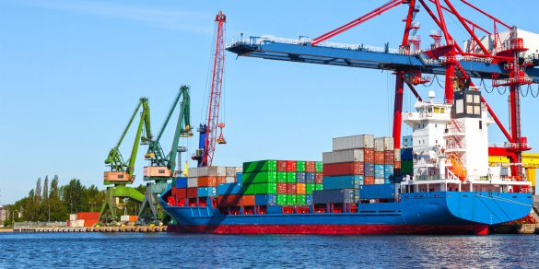
Jakie profile można znaleźć u nas w szkole?
BIOLOGICZNO-CHEMICZNY
z rozszerzoną chemią i biologią
MATEMATYCZNY
z rozszerzona matematyką oraz fizyką lub informatyką
JĘZYKOWY
z rozszerzonymi językami obcymi i językiem polskim
GEOGRAFICZNY
z rozszerzoną geografią i WOS-em
TECHNIKUM - SPEDYCYJNE
TECHNIKUM - LOGISTYCZNE

Slide 3
Profil: BIOLOGICZNO-CHEMICZNY
Do tego profilu zapraszamy uczniów zainteresowanych naukami przyrodniczymi, wiążących swoją przyszłość ze studiami na kierunkach przyrodniczych, inżynieryjnych
i medycznych. W ramach lekcji uczniowie tego profilu poznają nauki przyrodnicze nie tylko od strony teoretycznej,
ale także doświadczalnej, przeprowadzając eksperymenty zarówno chemiczne, jak i biologiczne.

Slide 4
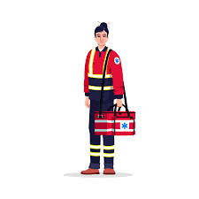
Kierunki po profilu BIOL-CHEM
analityka medyczna
biotechnologia
dietetyka
elektroradiologia
farmacja
fizjoterapia
kierunek lekarski
kierunek lekarsko-dentystyczny
kosmetologia
lekarski wojskowy
pielęgniarstwo
położnictwo
ratownictwo medyczne
techniki dentystyczne
zdrowie publiczne

Slide 5
Profil: MATEMATYCZNY
Profil koncentruje się przede Wszystkim
na matematyce, fizyce lub informatyce. Profil
jest dosyć wyjątkowy, idealny dla osób ambitnych, widzących siebie w branży IT,
bądź pasjonujących się Kodowaniem.
Tak naprawdę, nie musisz mieć doświadczenia większość uczy
się od podstaw. Przyjemnie spędzisz u nas czas, rozwijając
się w tym, co cię ciekawi, w gronie osób
o podobnych zainteresowaniach.
Na informatyce spodziewaj się wysokiego poziomu Excela, Worda, GIMPa, HTMLa, C++ czy Pythona.
Kierunki po profilu:
fizyka
ekonomia
matematyka
automatyka
informatyka
automatyka i robotyka
analiza danych
przemysł kosmiczny
lotnictwo
architektura
web development

Slide 6
Profil: JĘZYKOWY
Jeżeli interesujesz się literaturą, filmem, teatrem, ciekawi cię świat współczesny. Myślisz twórczo i jesteś kreatywną osobą pragniesz się rozwijać to ten kierunek jest dla ciebie. Zdobędziesz wiedzę o kulturze, literaturze, oraz językach obcych. Rozwiniesz swoje twórcze pasje, zdolności językowe oraz znajomość języków obcych.
Kierunki po profilu:
dowolna filologia
prawo
psychologia
pedagogika
dziennikarstwo
komunikacja społeczna
Amerykanistyka
Skandynawistyka

Slide 7
Profil: GEOGRAFICZNY
Do tego profilu zapraszamy uczniów o szerokich zainteresowaniach politycznych (obejmujących umiejętności uzasadniania, analizowania i wyciągania wniosków) oraz związanych z mechanizmami działania społeczeństw i polityki.
Kierunki po profilu:
politologia
stosunki międzynarodowe
socjologia
psychologia
pedagogika
archeologia
dziennikarstwo
geologia, geodezja
europeistyka
ekonomia
geoinformatyka
oceanografia
gospodarka przestrzenna

Slide 8
TECHNIKUM LOGISTYCZNE
To właśnie u nas otrzymasz rozległą wiedzę z zakresu przedmiotów ekonomicznych i logistycznych, która przygotuje Cię do twórczego rozwiązywania problemów w przedsiębiorstwach transportu pasażerskiego i towarowego oraz kierowania zapleczem technicznym logistycznego łańcucha dostaw.
Technik logistyk to zawód, bez którego nie może funkcjonować świat.
Logistyka, to umiejętność planowania i organizowania małych i wielkich przedsiębiorstw.
Przepływ materiałów, informacji oraz pieniędzy w przedsiębiorstwach.

Slide 9
Kim jest Technik Logistyk?
To osoba, która zajmuje się organizowaniem i zarządzaniem procesami produkcji i dystrybucji najróżniejszych towarów. Tworzenie skomplikowanych terminarzy i harmonogramów ma we krwi!
Potrafi zorganizować pracę nawet dla kilkuset osób na wielu różnych etapach, tak by współgrały ze sobą tworząc jeden spójny i efektywny proces.
Jeśli Twoi znajomi wciąż dziwią się jak możesz jednocześnie być na wszystkich wspólnych imprezach i ogarniać wszystkie prace domowe, to ten zawód jest właśnie dla Ciebie!

Slide 10
Co wyróżnia nas spośród innych szkół ?
Domowa atmosfera
Tolerancja
Dobrze wyposażone klasopracownie
Bardzo dobrze wyposażone zaplecze sportowe
Możliwość dołączenia do Samorządu Uczniowskiego lub Szkolnego Wolontariatu i branie czynnego udziału w życiu naszej szkoły
Częste organizowanie akcji charytatywnych
Możliwość uzyskania indywidualnej pomocy od nauczyciela
Każda osoba zaczynająca naukę w naszej szkole dostaje darmową szafkę gdzie może przechowywać np. książki

Slide 11
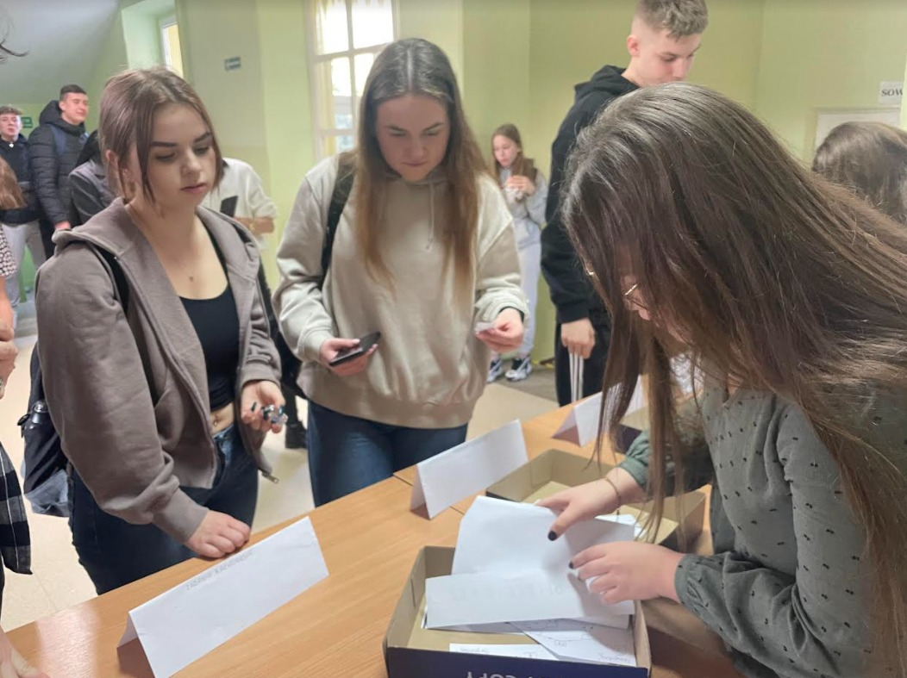
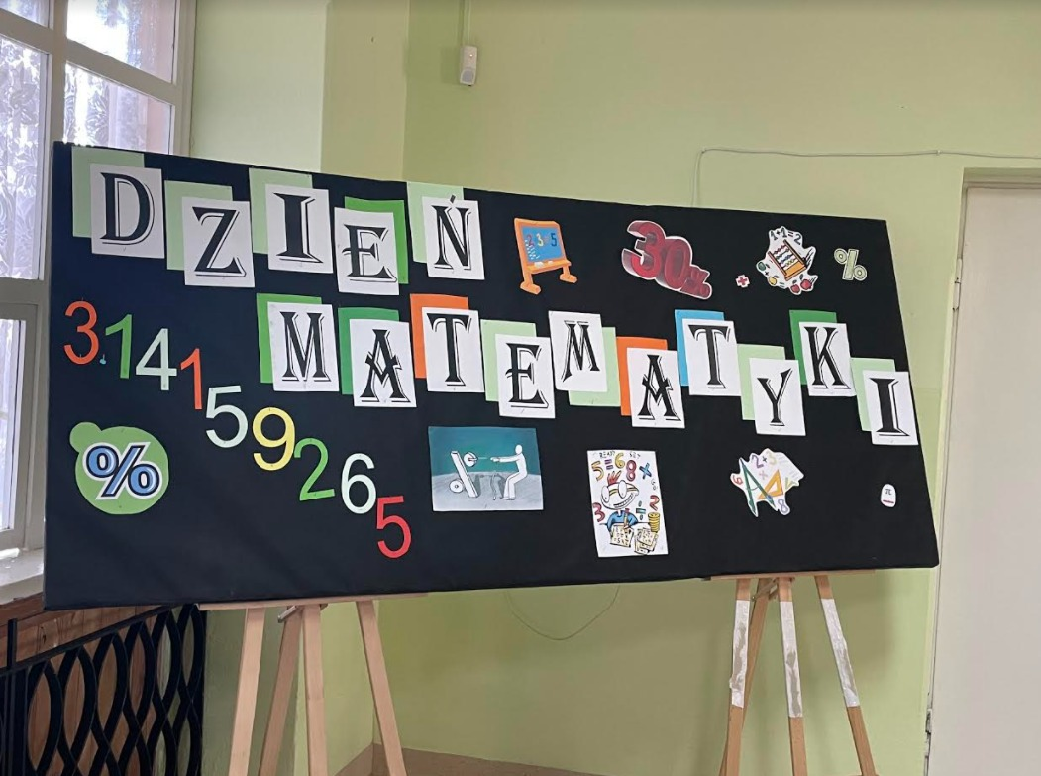
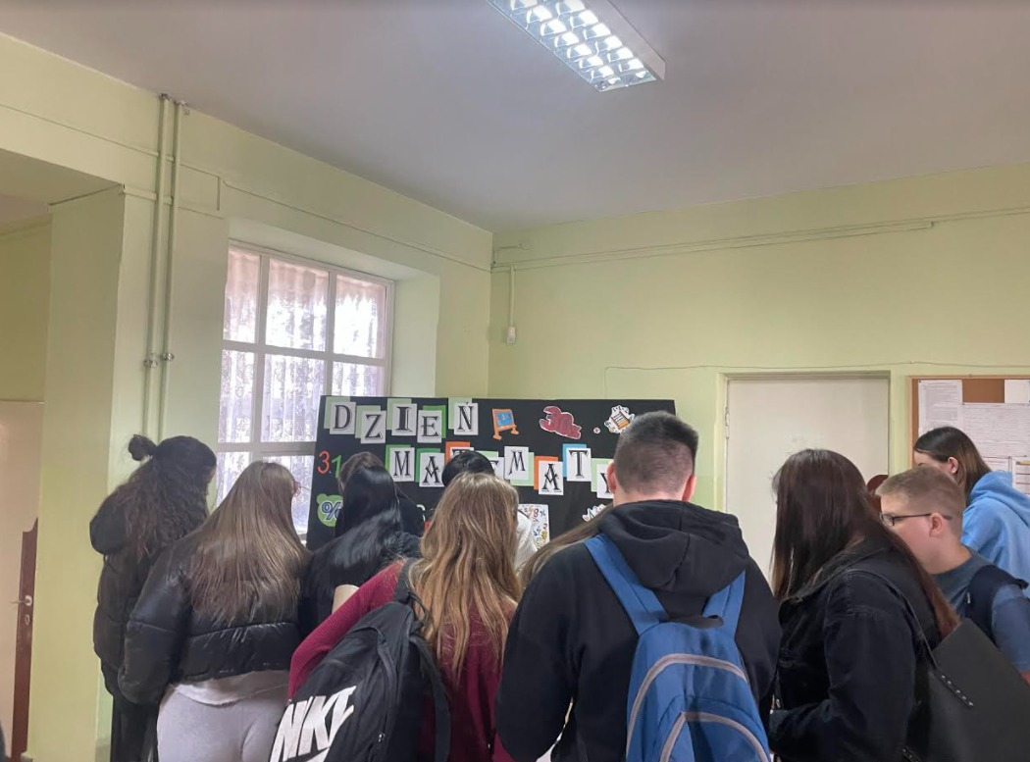
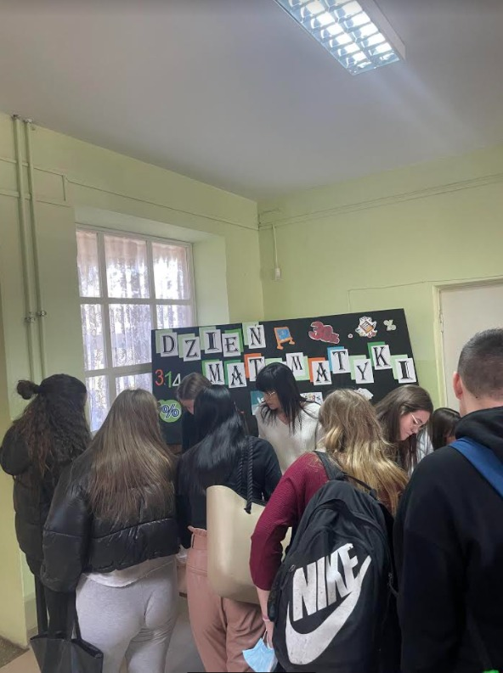
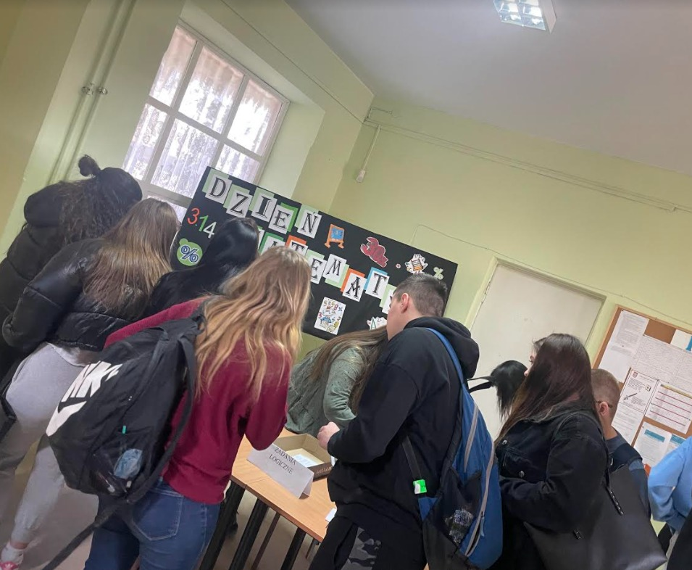
Dzień liczby Pi
14.03.2022

Slide 12
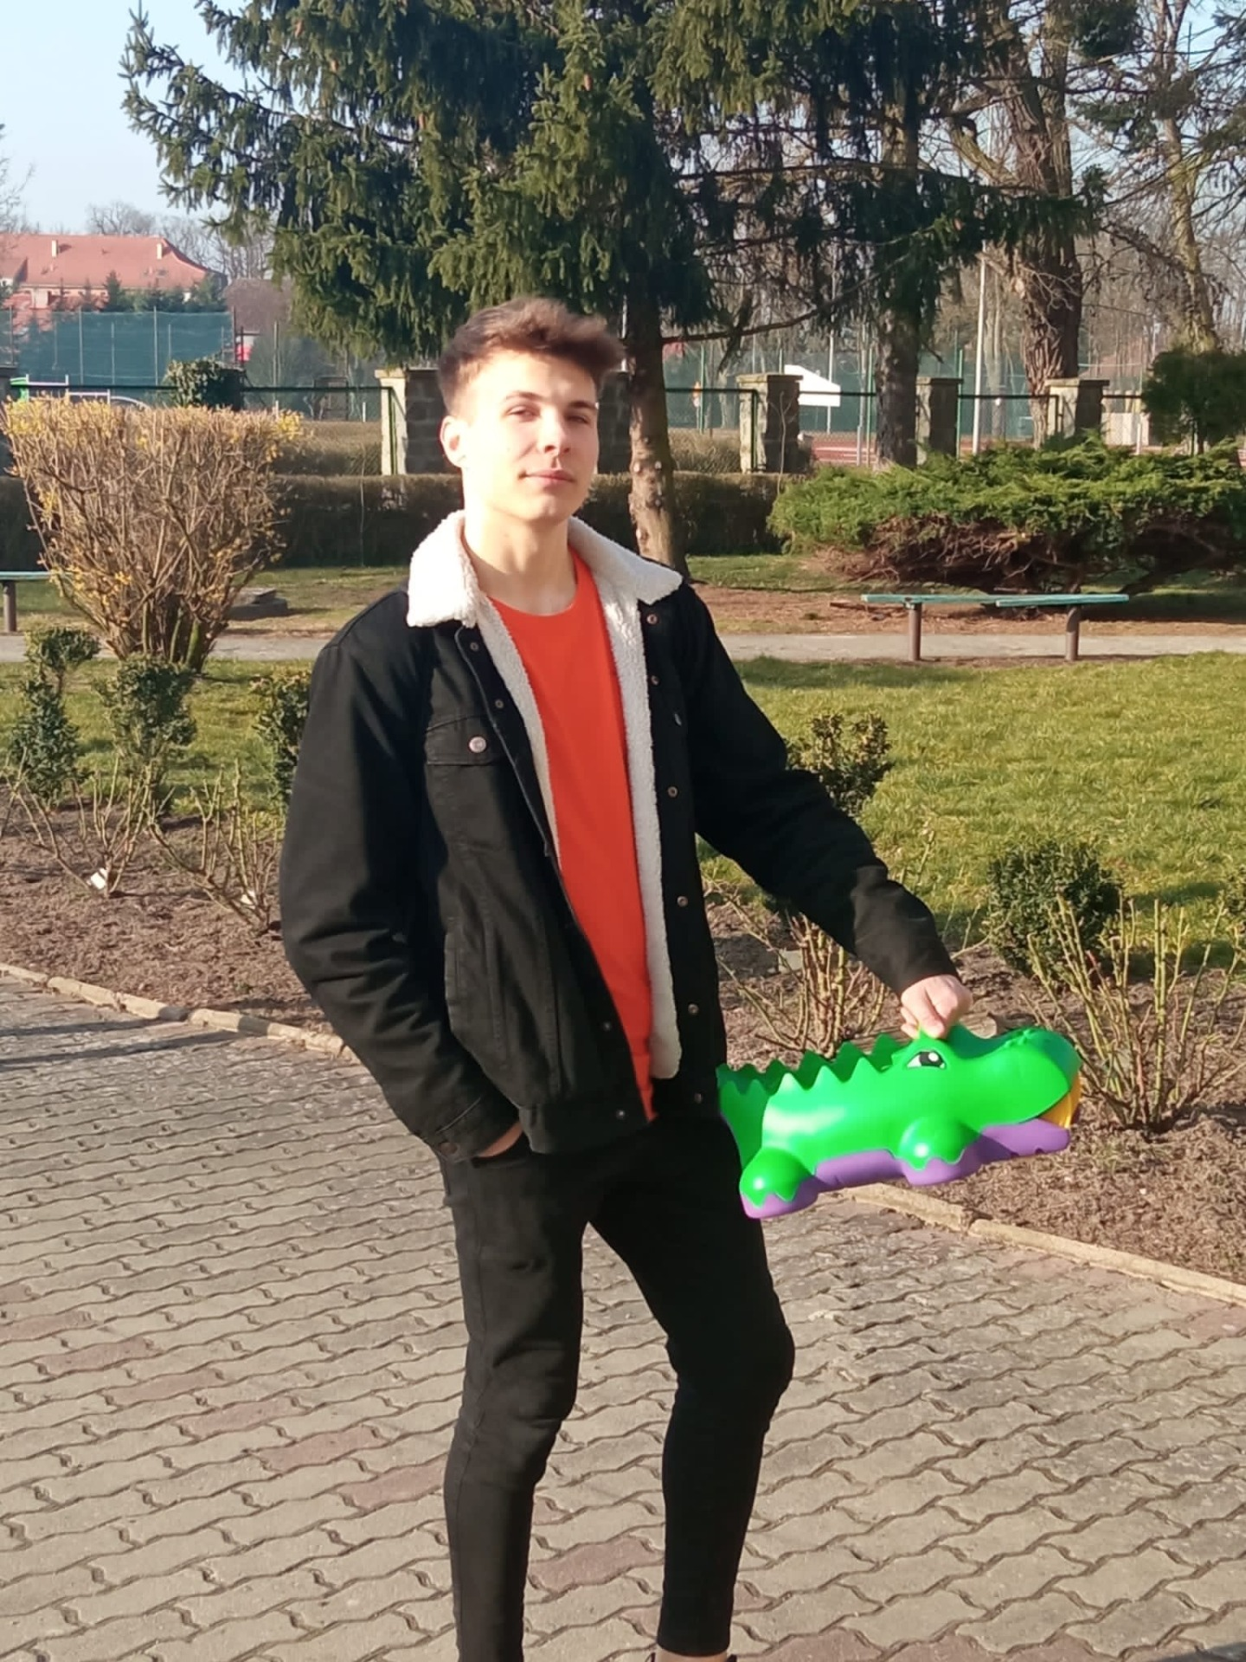
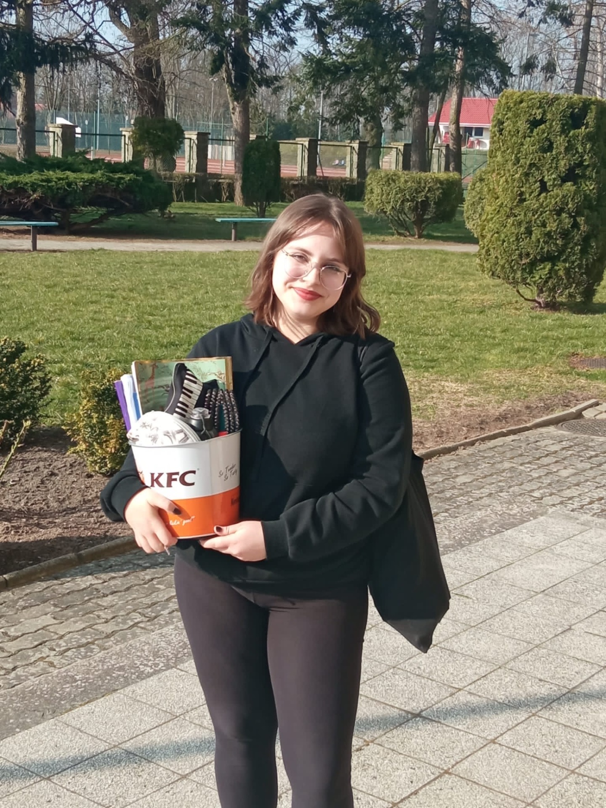
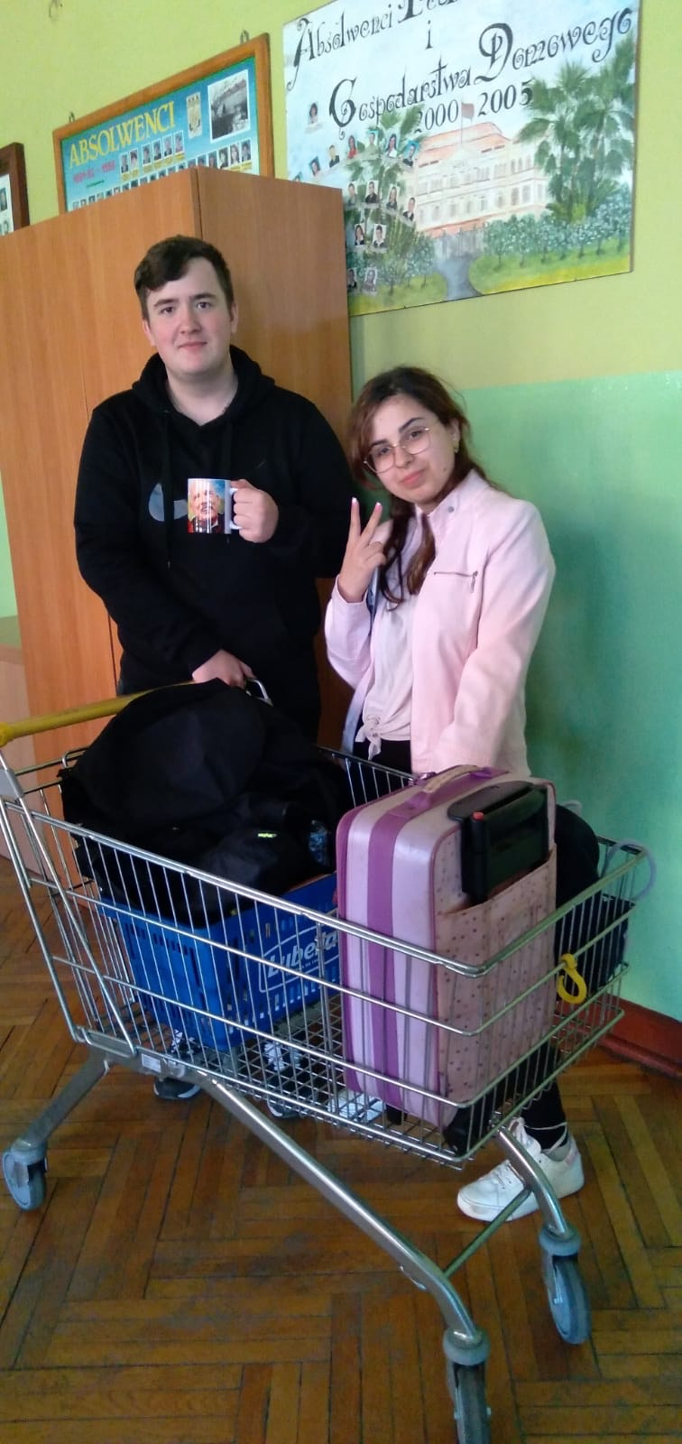
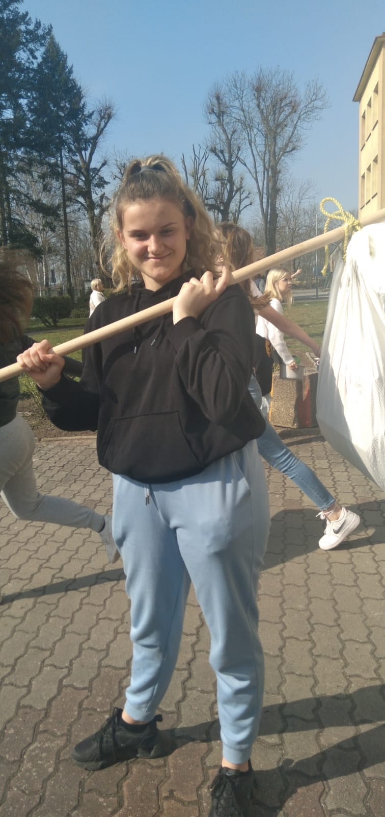
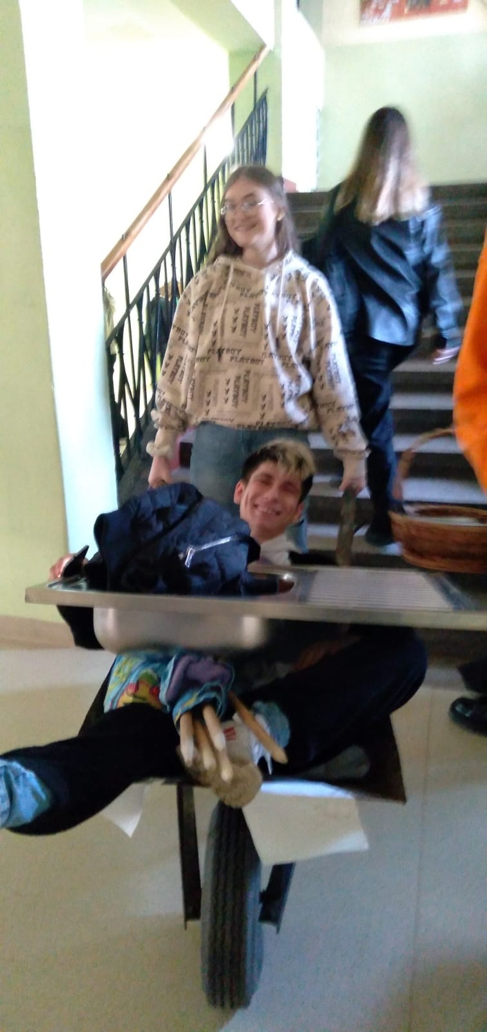
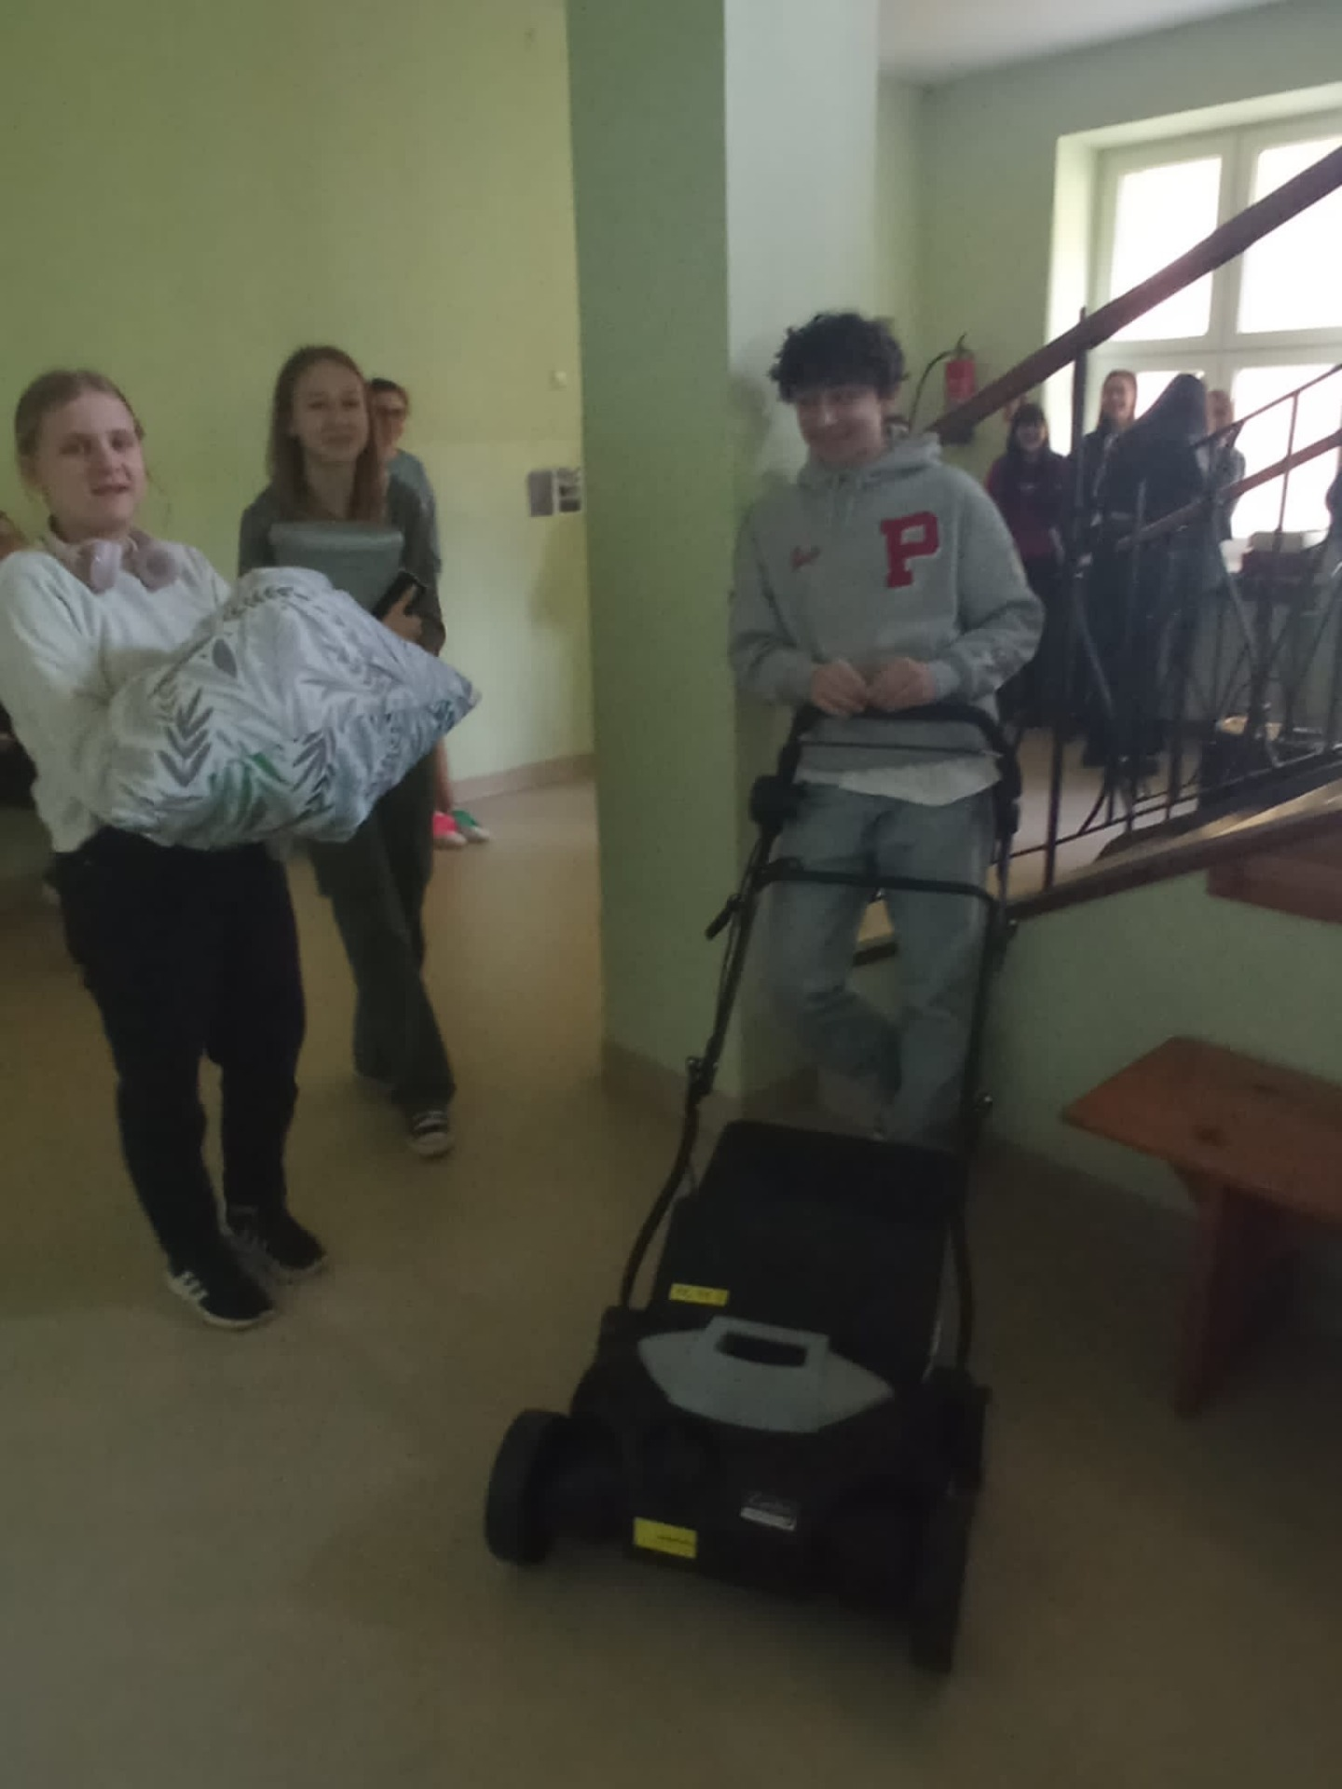
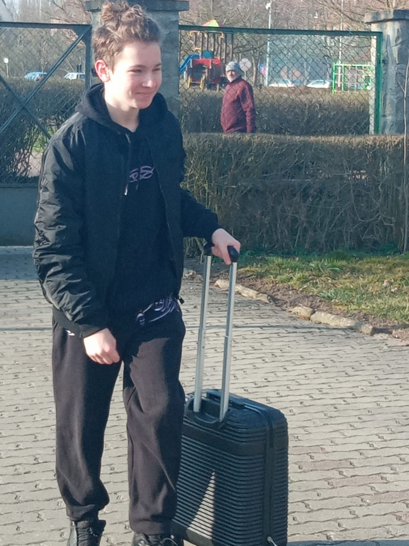
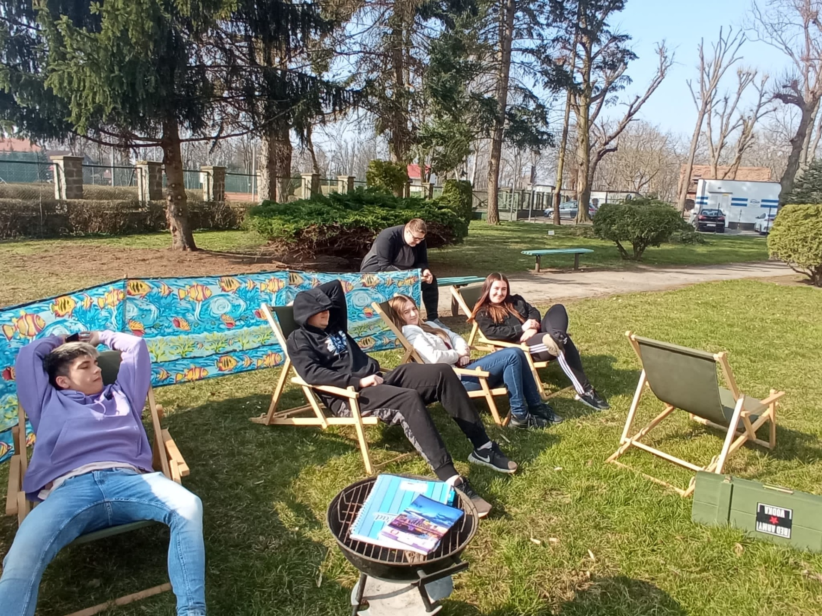
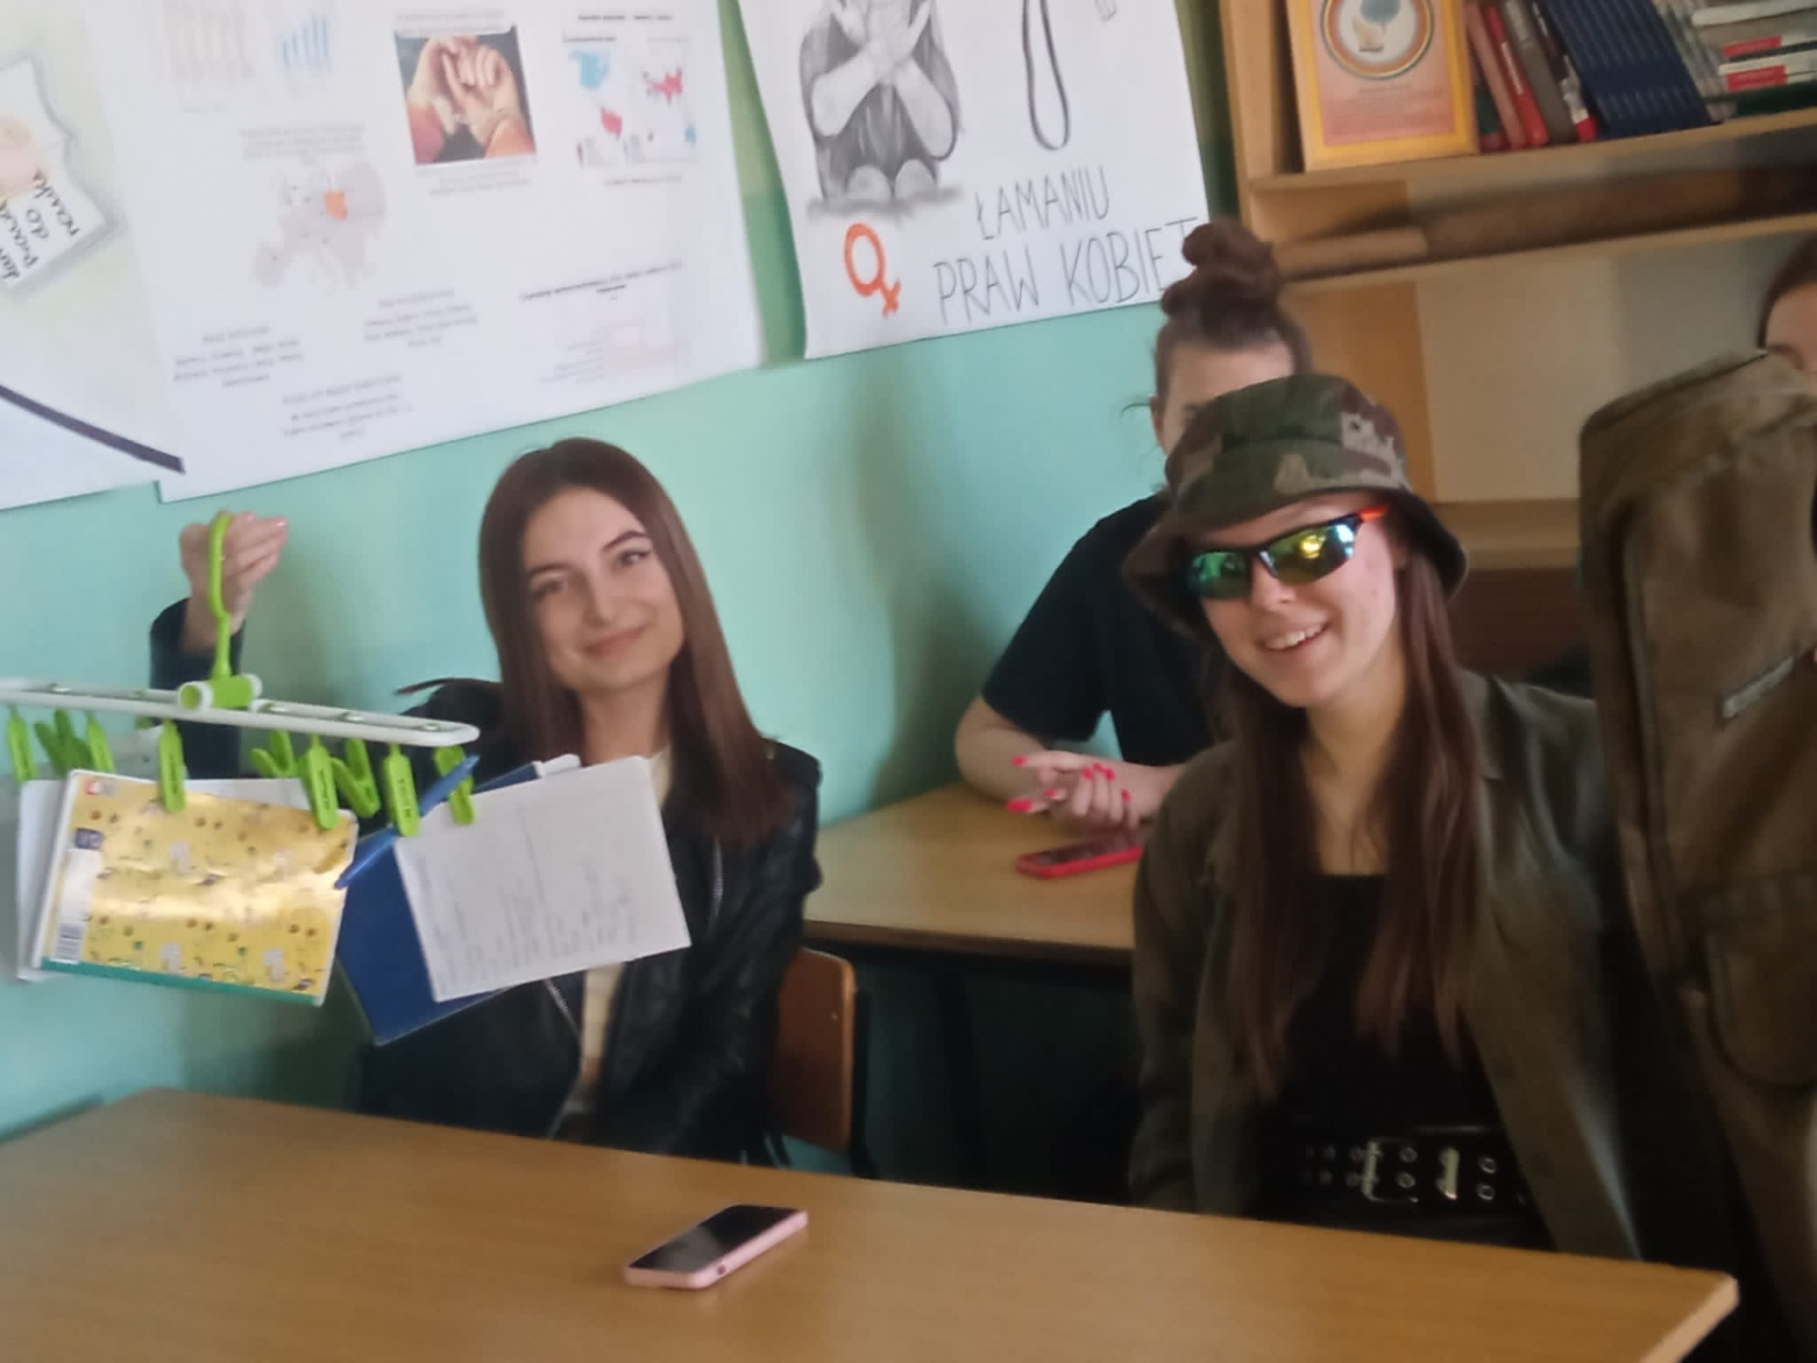
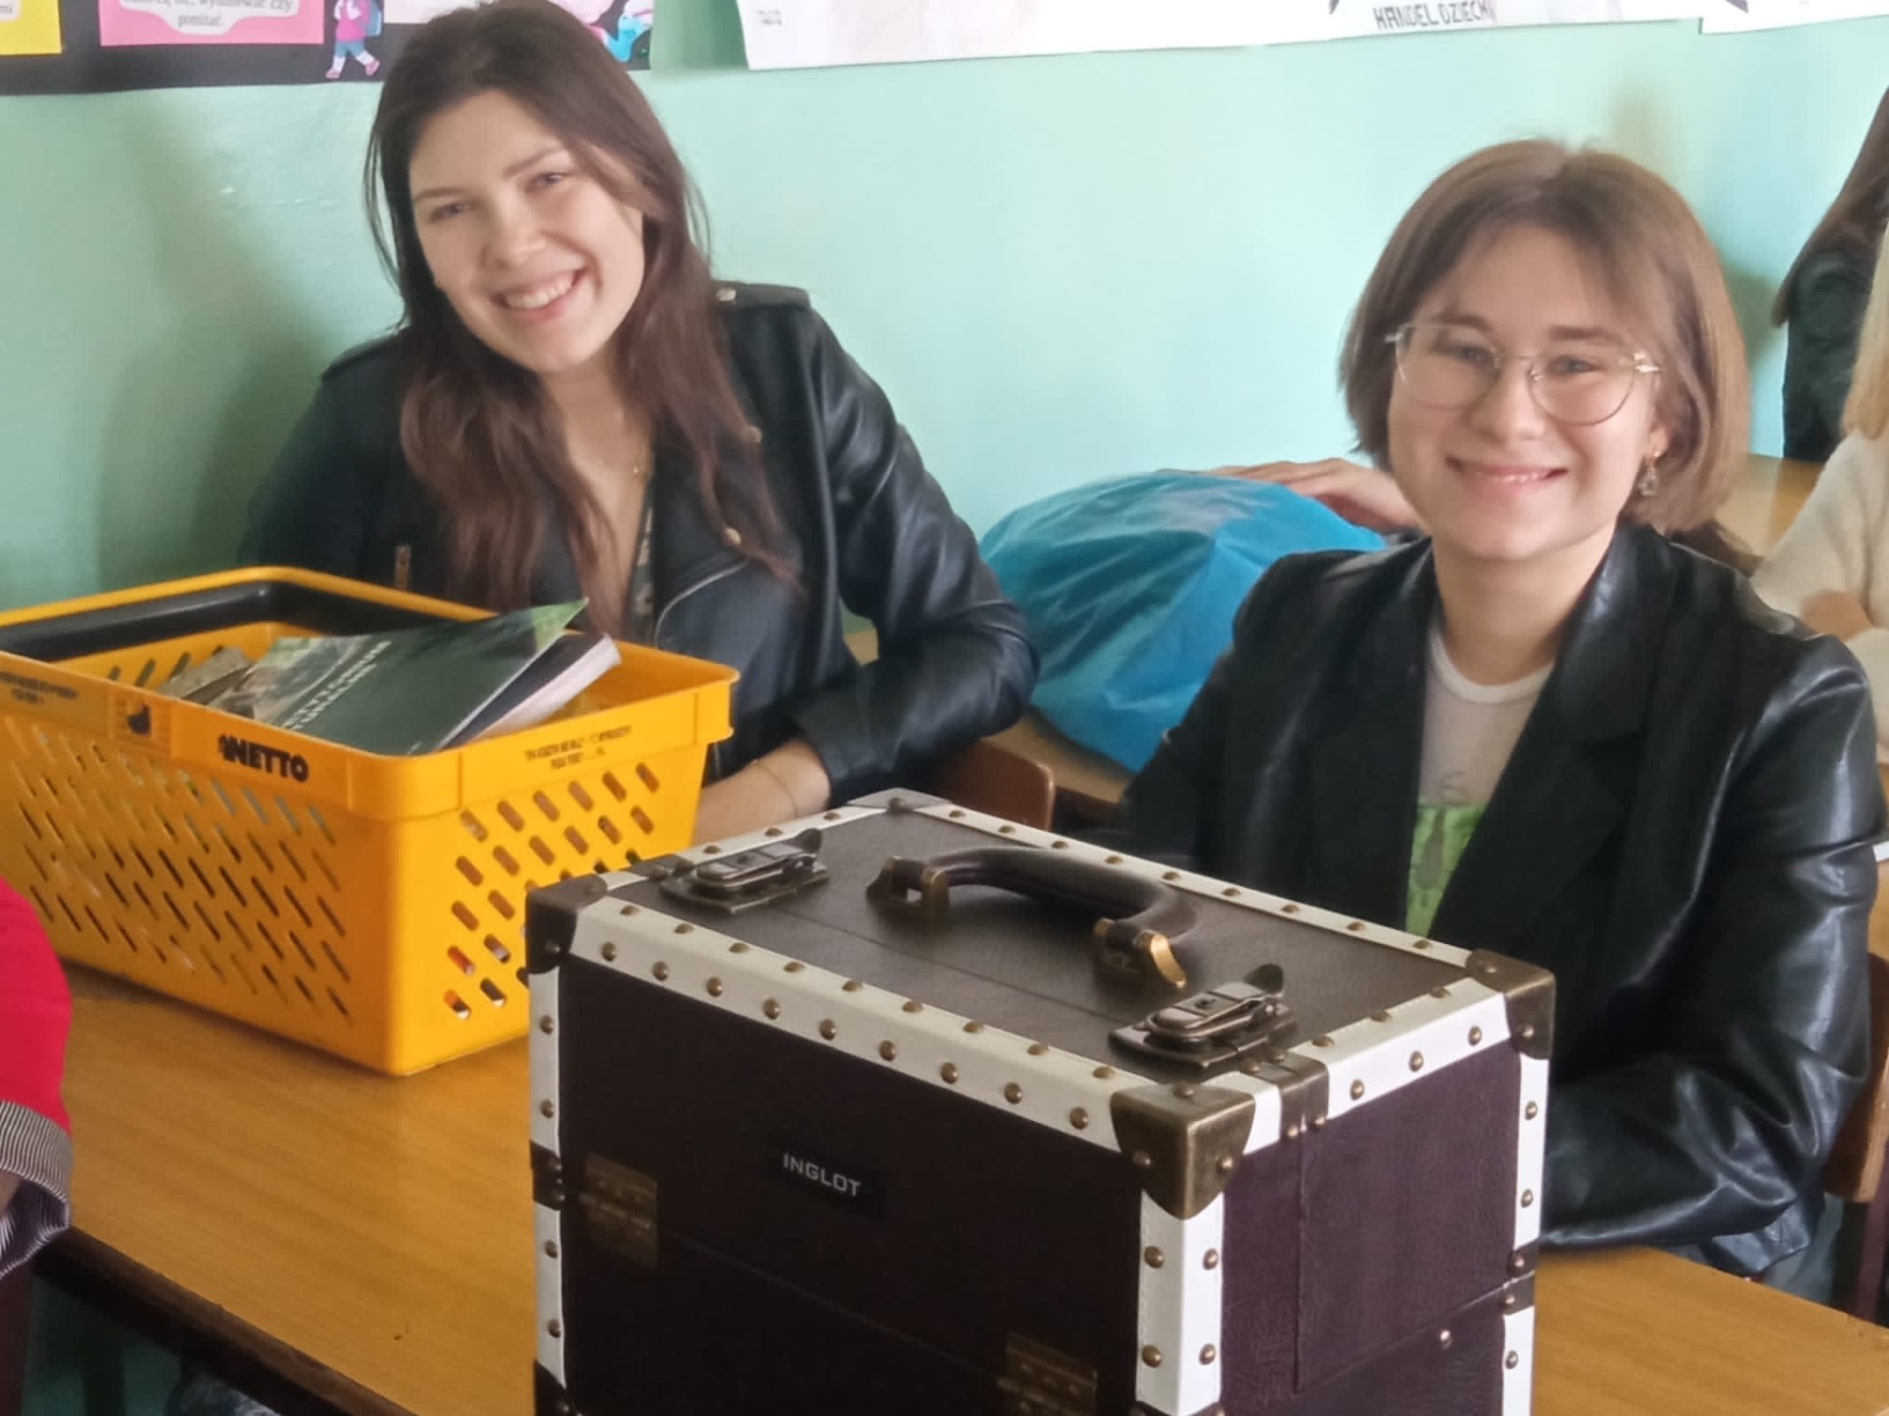
Dzień bez plecaka
25.03.2022

Slide 13
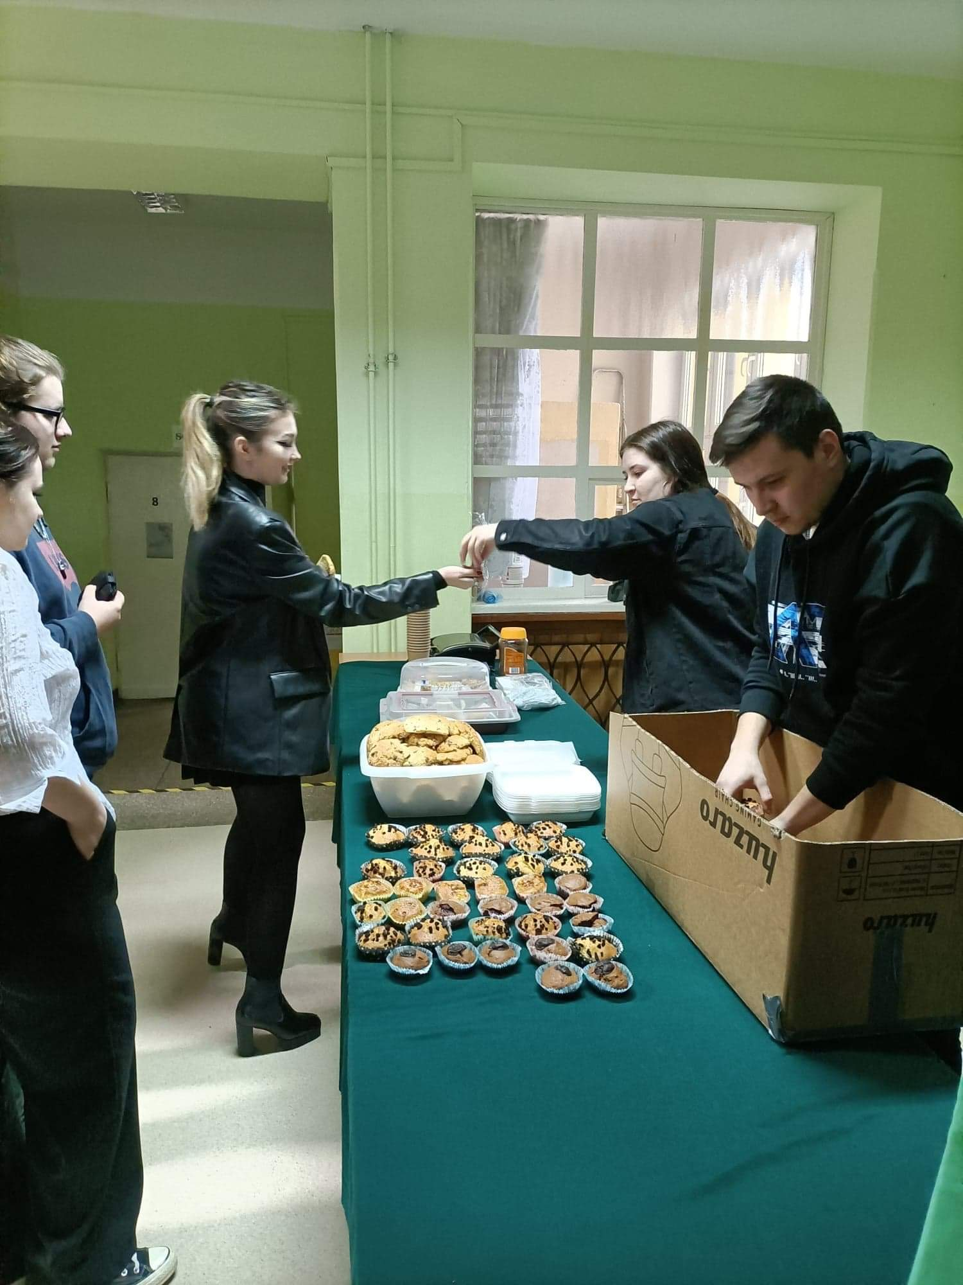
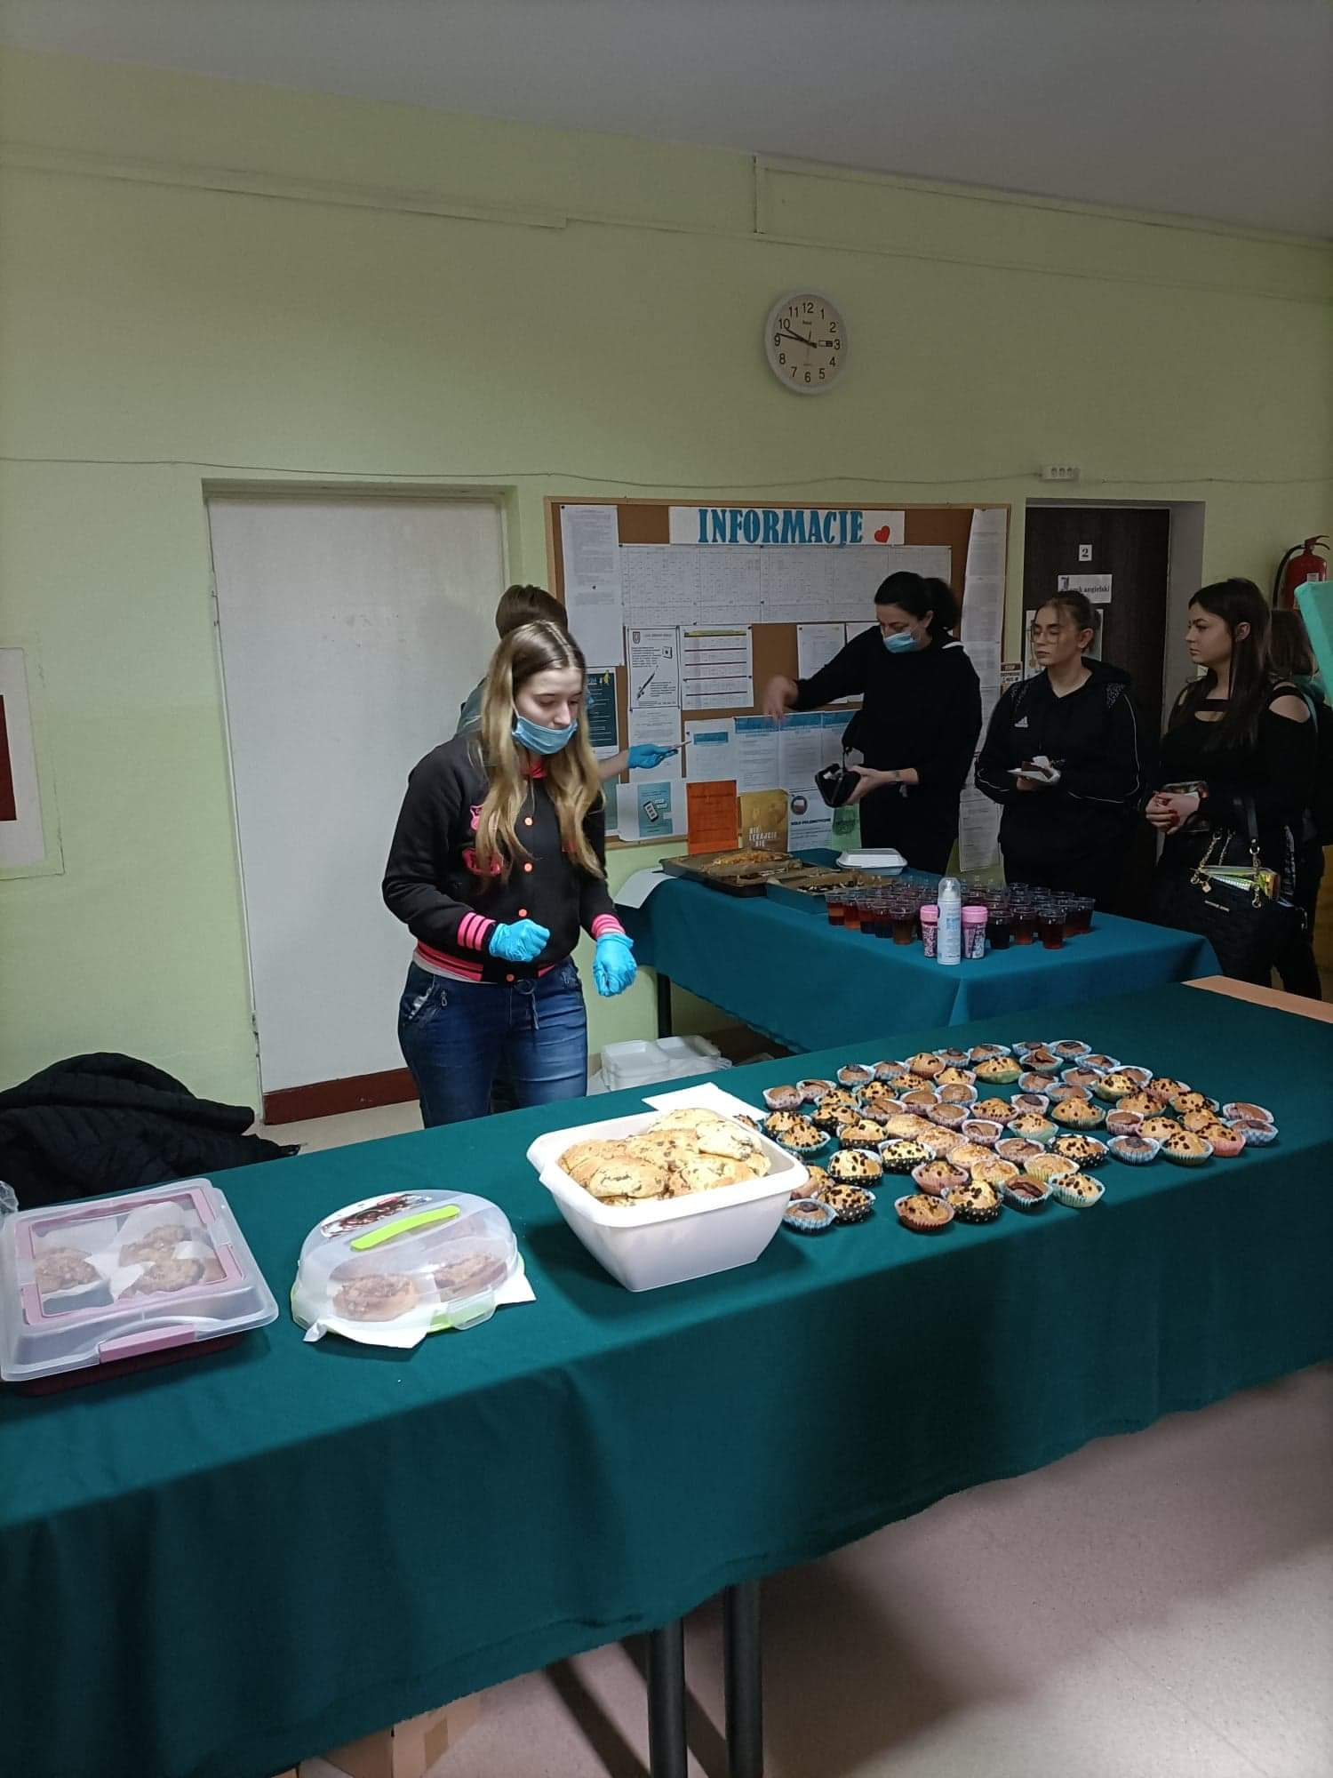
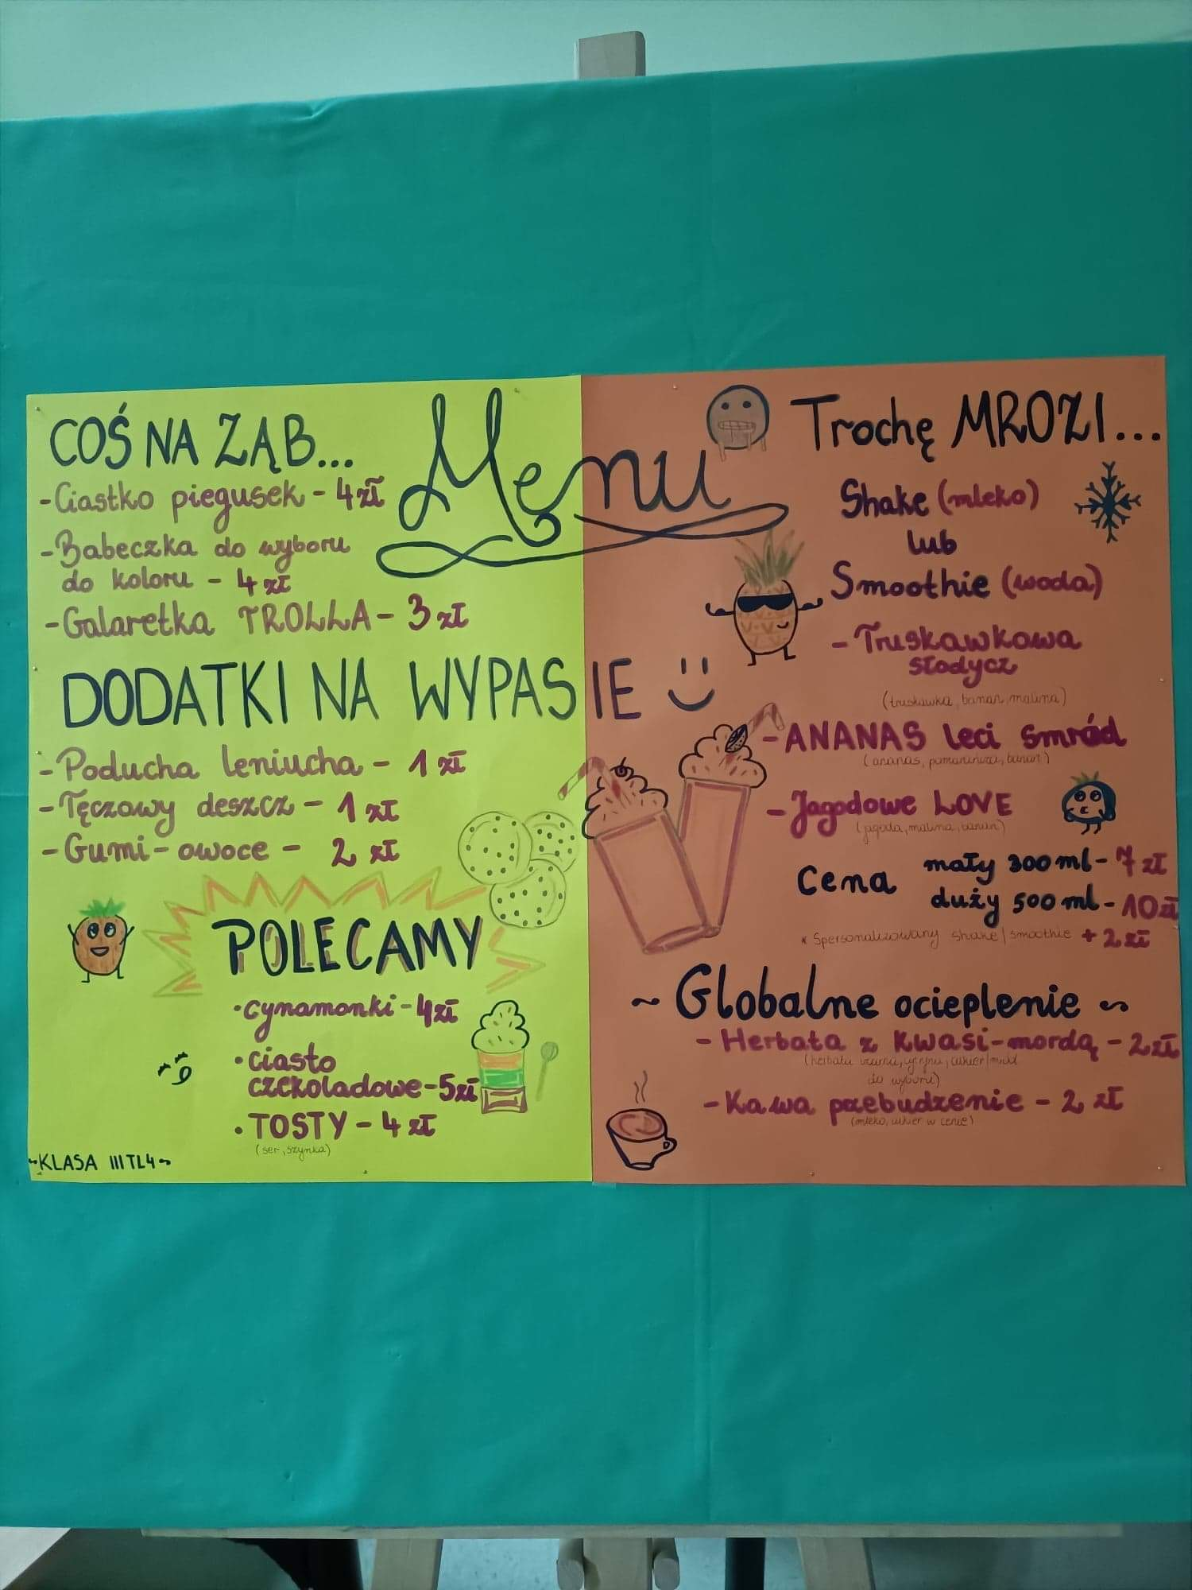
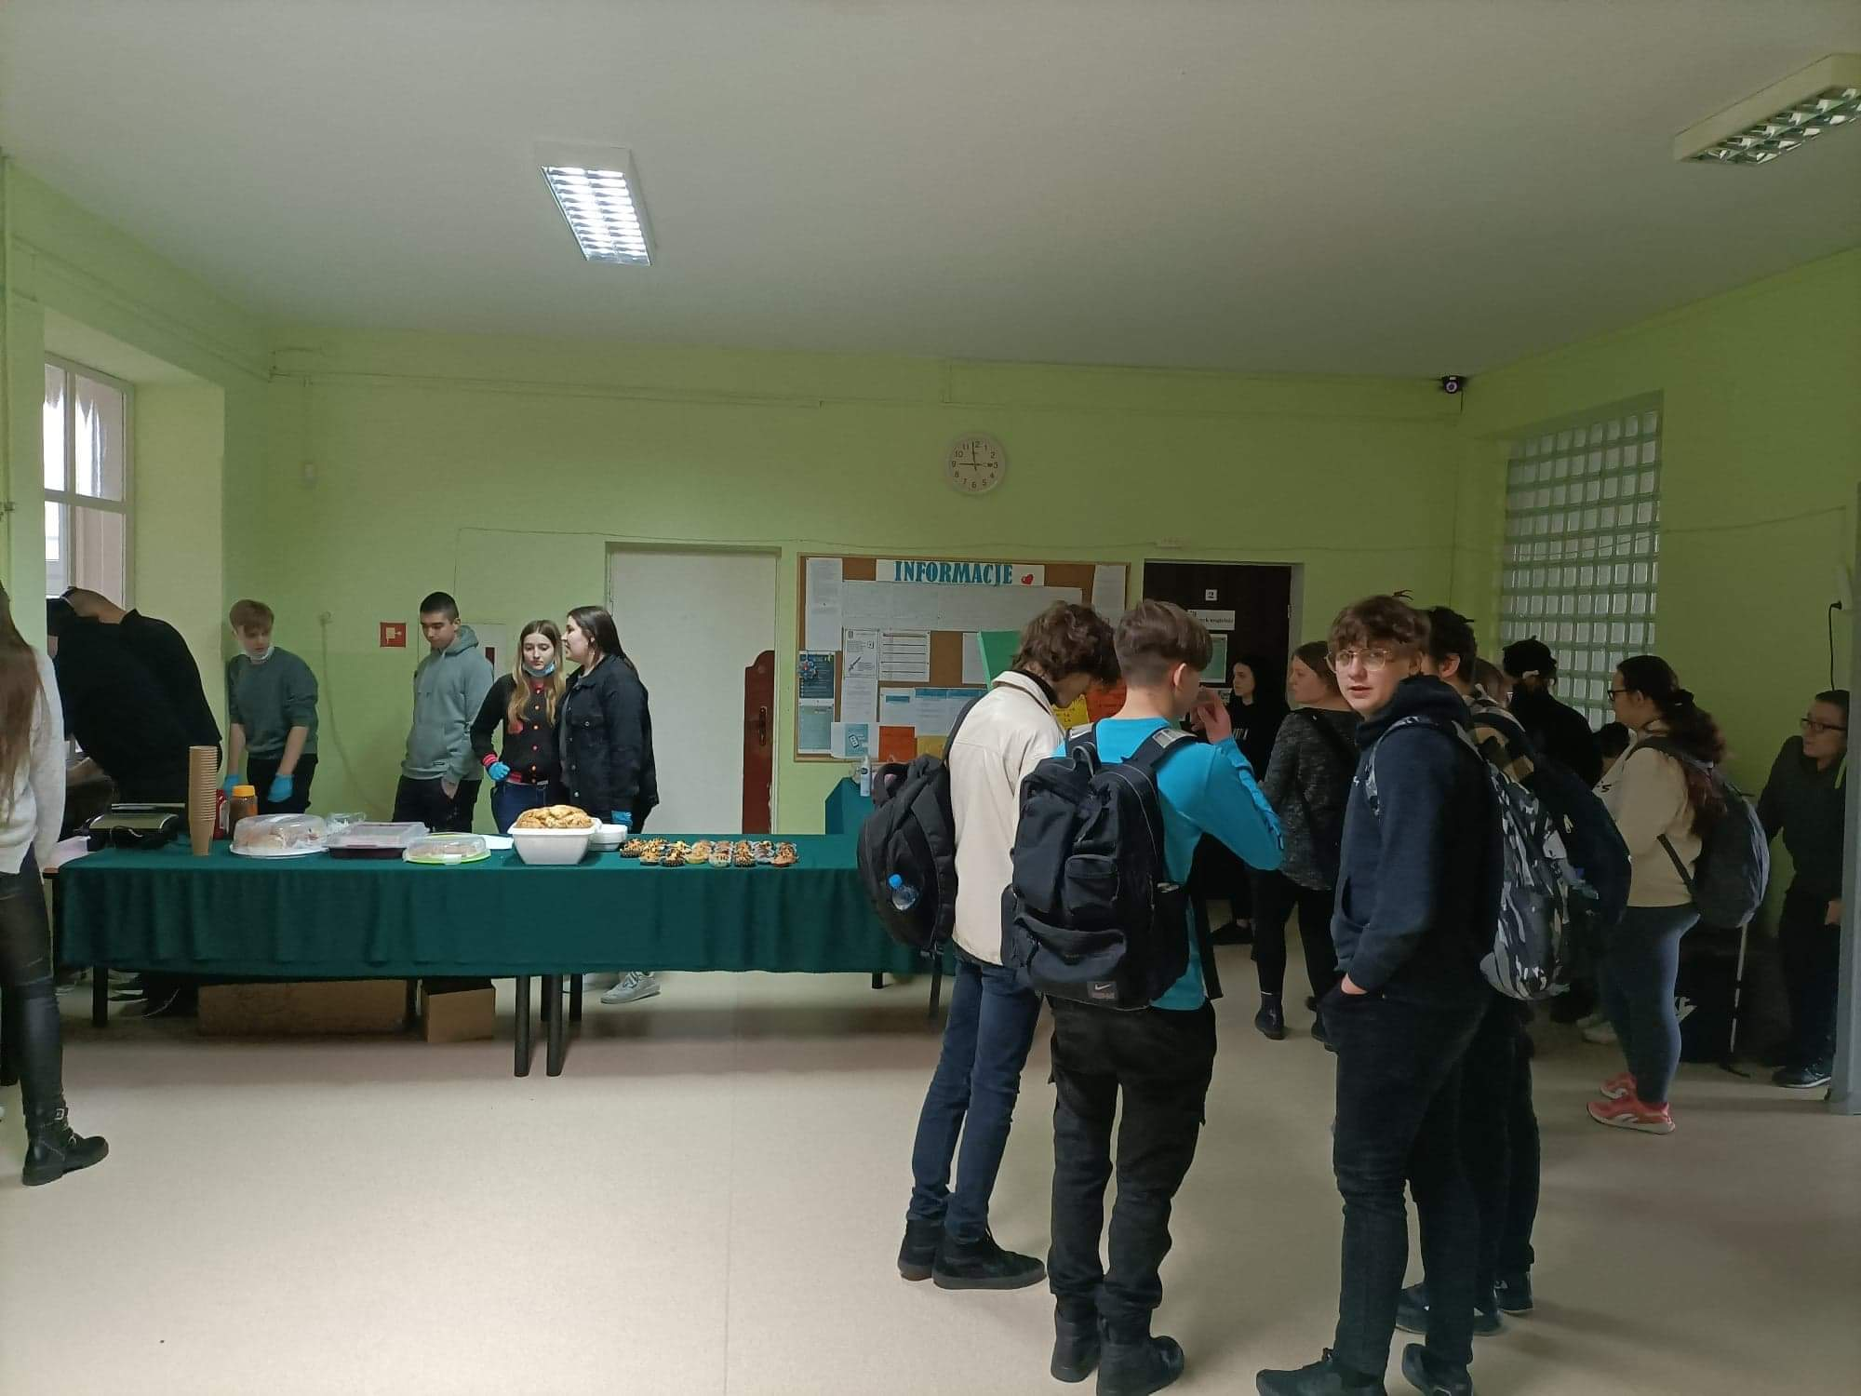
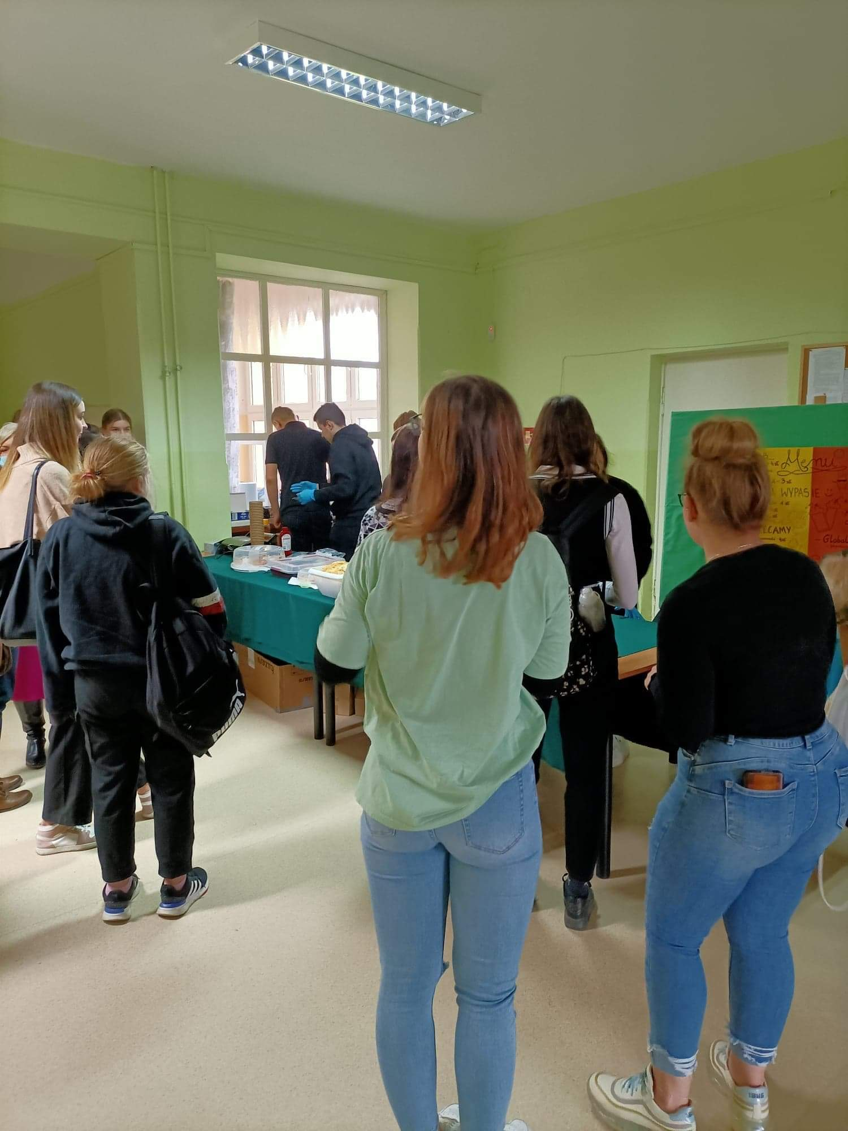
Akcje charytatywne dla uczniów naszej szkoły

Slide 14
DZIĘKUJEMY ZA UWAGĘ ☺
Zapraszamy do skorzystania z oferty naszej Szkoły!
Kontakt:
Zespół Szkół im. Noblistów Polskich w Myśliborzu,
Adres: ul. Za Bramką 8, 74-300 Myślibórz
Telefoniczny 95 747 2571
Email: zsp2_mysliborz@poczta.onet.pl

